Slide 1
Ｇａｍｅ開発指南書２
puzzleＧａｍｅ開発
PuzzleGame（落ちモノ）のTitleを作る

Slide 2
・Sceneの作成
いつ戻りにSceneから作成するのですが、今回はTitle画面とGameMain画面の二つを用意しようと思います。
KeyBoardからMouse操作に操作方法を変更します。
Title
ランキング
1位 ○○○点
2位 ○○○点
3位 ○○○点
4位 ○○○点
5位 ○○○点
タイトル
StartClick
リセット
最近は、スマホ等のTouchtype操作が多くなっていますので
Touchによく似ているMouseでやってみましょう。
GameMain
Titleに情報を詰め込み過ぎですが、Titleから作ってみましょう。

Slide 3
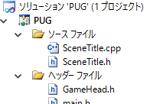
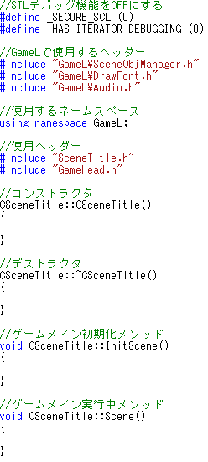
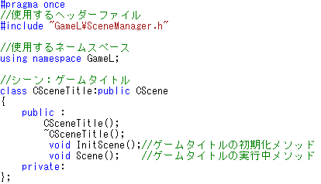
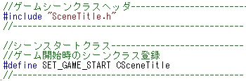
・TitleSceneを作成
SceneTitle.cpp
SceneTitle.h
追加：.hと.cppをSceneTitleを作成
GameHead.h
ゲームタイトル初期化メソッド
追加：titleをsceneのGame開始に入れる
ゲームタイトル実行メソッド
真っ暗の画面が出てきたらOKです。

Slide 4
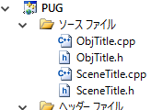
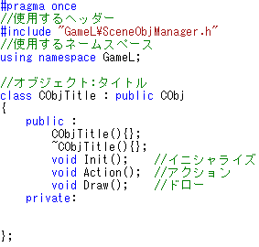
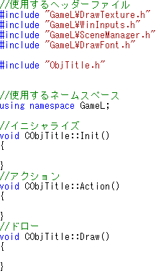
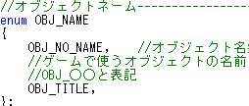

・TitleObject
titleとrankingとclickを表示させるためにobjectを用意します。本当は３つobjectを用意しないといけないのですが、
めんどくさいのでTitleObjectが全てするようにします。|дﾟ)＜ダメだよ。本当はダメだよ。
ObjTitle.h
ObjTitle.cpp
追加：ObjTitle追加
GameHead.h
GameHead.h
追加：Headerに登録
追加：ObjectNameを追加

Slide 5
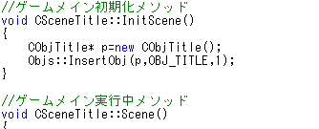
・sceneでobjectを呼び出す
SceneTitle.cpp
ゲームタイトル実行メソッド
追加：sceneでobjectを作成して登録
ゲームタイトル実行メソッド
・仮Titleを設置
図の通りに文字を設置とsceneの移行を先にやります。Rankingの部分のprogramは後で作成します。
Title
適当な数値で仮置きする
ランキング
1位 ○○○点
2位 ○○○点
3位 ○○○点
4位 ○○○点
5位 ○○○点
タイトル
StartClick
今は、押しても何もならない
リセット
MouseClickでGameMainに移行する
Layout通りに配置しただけのPrototypeを作成します。

Slide 6
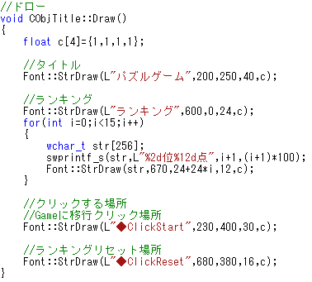
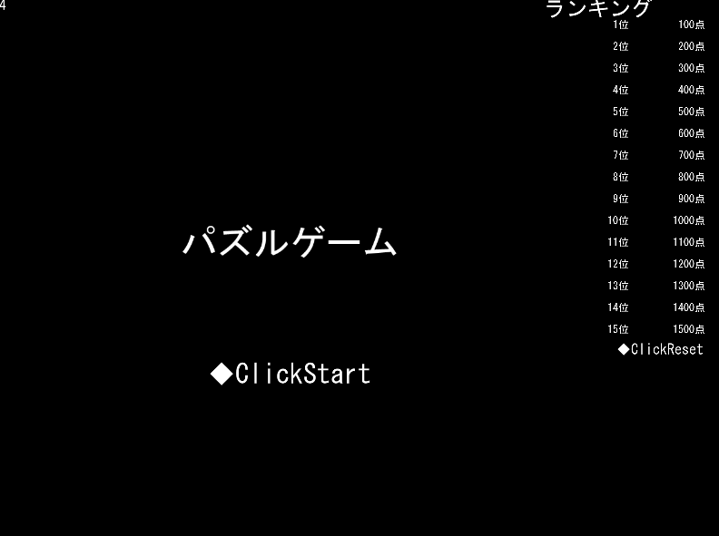
・TitleLayout通りにCoatingする
Title
ランキング
1位 ○○○点
2位 ○○○点
3位 ○○○点
4位 ○○○点
5位 ○○○点
タイトル
追加：Layoutを元に配置した。
StartClick
リセット
Compile結果
とりあえず、こんな感じに出しました。

Slide 7
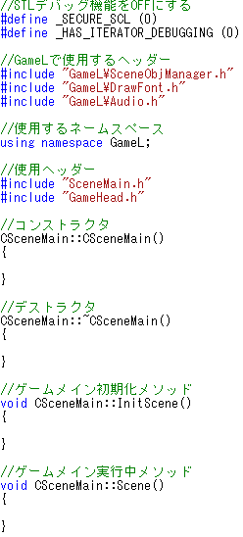
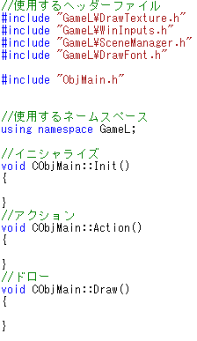
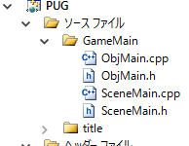
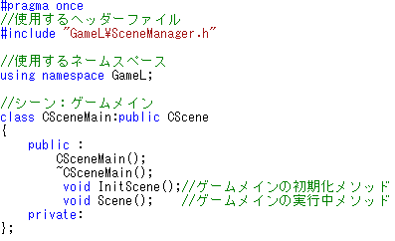
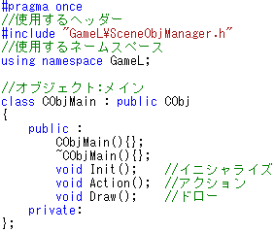
・遷移先のGameMainを作る。
mouse操作は遷移先を作った後にcoatingします。
SceneMain.cpp
ObjMain.cpp
追加：main用のsceneとObjectを
用意した
追加：TitleDataはFolderまとめた
SceneMain.h
ObjMain.h

Slide 8
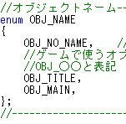
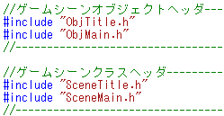
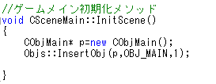
・Headerに登録
追加：objectNameの設定と
sceneとobjectをHeaderを登録
・SceneMainの初期化でMainObjectを作成し登録する
追加：objectを登録
遷移先を作ったのでTitleから遷移できるようにしましょう。

Slide 9
・Mouse操作
Mouse操作をしてみましょう。Mouse操作では、Cursorの位置（x,y）と左右Buttonが押されたかどうかと言う情報を扱う事に
なります。
(0,0)
window
左右buttonが押されてるかどうか
(800,600)
Windowのどの位置にCursorがあるのか
もっとも標準的なMouseの情報扱う事になります。そのため、RollやSideButton等は情報を取れませんので注意してください
それでは、初めにMouseの位置を取得しましょう

Slide 10
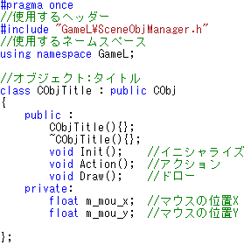
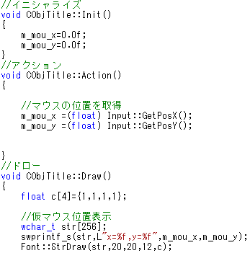
・Mouseの位置情報を取得し仮表示させる。
ObjTitle.h
ObjTitle.cpp
追加：Mouseの位置取得用
変数初期化
追加：Mouseの位置を取得
追加：Mouseの位置を表示
追加：Mouseの位置取得用
Input::GetPosX() ・・・Mouseのcursorの位置Xを返す
Input::GetPosY() ・・・Mouseのcursorの位置Yを返す
このInputのこのMethodで位置を取ることができます。
Game画面でMouseを動かして、値が取れてるかを確認しましょう。

Slide 11
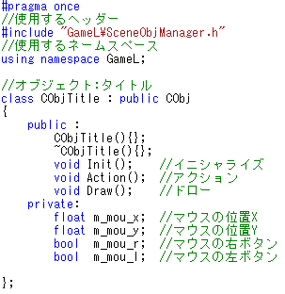
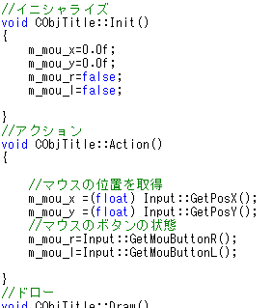
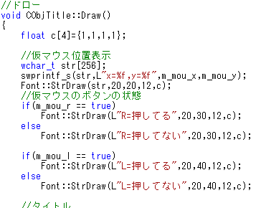
・左右のbuttonが押されてるかどうかの情報を取る
ObjTitle.h
ObjTitle.cpp
ObjTitle.cpp
追加：Buttonの状態を表示
追加：Mouseのbuttonの状態を格納する用
追加：Buttonの状態を取得
Input::GetMouButtonR( ) ・・・MouseのRightButtonの状態を取得（押してる=true ・ 押していない＝false）を返す
Input::GetMouButtonL( ) ・・・MouseのLeftButtonの状態を取得 （押してる=true 押していない＝false）を返す
これで、mouseがbuttonが押されてるかどうかを判断する

Slide 12
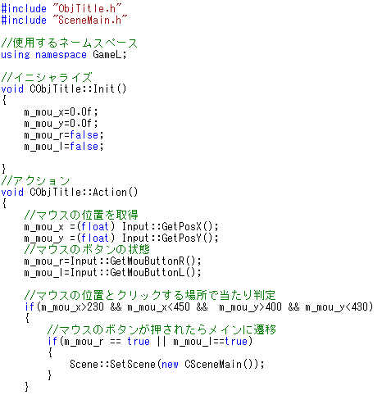
・ 「◆ClickStart」でMouseClickするとMainに遷移する
libraryの当たり判定はあくまでobject同士の当たり判定なので、一つのobject内で当たり判定の計算をさせることはできません。よって、ActionGameのblock判定同様に自分で当たり判定を作りましょう。
追加：SceneMain.hをinclude
追加：当たり判定を自分で設定。Mouseの位置は点なので
幅を計算する必要がない分当たり判定もわかりやすい
色々とtitleにはdebug用の文字列表示がたくさんありますが
そのままにして、GameMainの作成に移ります

